Slide 1
可重复使用运载火箭 AI 协同设计暑期课程（11–20 July 2026）
可重复使用策略
（回收概念 · Recovery Concept）
动力垂直回收 · 远海网/绳捕获 · 复用护照 —— 面向 20 t SSO 任务的一级复用方案
Day 6 / 10 · 2026年7月16日
交付物：回收概念（Recovery Concept）
技术基线：Day 1–4 工作包成果（需求 / Δv 预算 / 发动机 / 质量与架构）
外部锚点：长征十号B（2026-07-10）· 星舰 F5（2024-10-13）· Block 5 运营经济
说明：本档量化基础不含 Day 5 仿真产品（Day 7 校核结论：模型已由 Day 7 重建并完成校验）；估计值均已在文中标注方法与量级锚点｜v1.1（2026-07-17 校勘增补）
Notes:
Day 6 交付presentation。基线来自 Day 1–4；外部来源见报告参考文献 [1]–[23]。

Slide 2
任务承接：来自 Day 1–4 的约束输入
Inputs
输入项 | 采用值 | 来源 | 在本日工作中的作用
任务剖面 | 20,000 kg 至太阳同步轨道（SSO） | Day 1 | 高能、高倾角 ⇒ 远海回收走廊（第3–5章）
成本与频次 | < $30M/次；≥ 10 次/年 | Day 1 | 决定寿命、周转与舰队目标（第13页）
回收 Δv 分配 | 再入 500–800 / 末段 200–300 m/s | Day 2 §2.3 | 第12页储备闭合的燃烧配额
发动机（Merlin 级） | 845 kN（海平面）×9+1；节流 40–100%；可多次重启 | Day 3 | 末段点火物理（第10页）、再入点火（第9页）
一级质量模型 | 干重 40 t；回收储备 18 t；回收硬件 5.5 t | Day 4 §5 | 储备闭合（式6.1）与捕获能量（E∝v²）
末端回收架构 | 混合式海上捕获：捕获环＋4捕获耳＋磨损靴＋最小缓冲垫 | Day 4 §4.4–4.6 | 绑定决策（第6、11页）；着陆腿仅作备份
制导与传感 | 惯性/GNSS → 走廊控制 → 船端相对导航；FBG 复用护照 | Day 4 §3.2/§8.2 | 终端制导与复飞认证（第13页）
依据声明：本日量化基础仅取 Day 1–4 成果与外部引用运行数据；Day 5 OpenRocket 产品待 Day 7 轨迹模型修复后回填精确状态量。
可重复使用运载火箭 AI 协同设计暑期课程 · Day 6 可重复使用策略（回收概念）· 2026-07-16
1
Notes:
表：报告第1.2节 Table 1 的演示版。

Slide 3
为什么复用：一级是发射成本的主体
Economics
60–75%
~$30M ⇔ <$30万
≈$2,500/kg
助推器占发射总成本的比例（2026 S-1 时代数据 [1]）
新造一枚助推器 vs 翻修一枚回收助推器（< 1%）[1][2]
复用后 LEO 单位成本：约 −75%（原 $9,000–10,000 级）[1]
157 / 165
25 / 40 / 36
第 2 次回本
2025 年 Falcon 9 任务中使用复飞助推器的次数（复用=默认）[2]
会计折旧寿命 / 工程设计目标 / 现役纪录（B1067 飞行次数）[1][2]
翻修 < 新造成本 10%；第 2 次飞行回本、第 3 次起净省 [4]
当前运营实践（锚定我们的检查与周转设计）
▪ 翻修实践：逐台发动机检查测试；储箱焊缝与压力容器超声/X 射线检测微裂纹；预防性更换涡轮；必要时整机更换；复飞前全箭静态点火 [1]
▪ 周转基准：现役平均约 40 天，最优 < 3 周 ⇒ 本项目目标：早期 ≤30 天、成熟 ≤14 天（第13页）
可重复使用运载火箭 AI 协同设计暑期课程 · Day 6 可重复使用策略（回收概念）· 2026-07-16
2
Notes:
来源：TechTimes 2026-06-12 / 2026-07-14（S-1 披露折旧 25 次、工程目标 40）；Wikipedia 复用开发计划（Musk 2020）。

Slide 4
回收方法全景：六类技术路线对比
Trade study
# | 方法家族 | 代表案例（引用） | 成熟度 | 优势 | 劣势
1 | 降落伞＋海上溅落 | 航天飞机 SRB；电子号海上回收 [7][8] | 成熟 | 无需发动机重启 | 精度低；海水腐蚀是主要翻修负担
2 | 降落伞＋空中捕获 | 电子号直升机捕获（2022 短暂捕获后放弃）[7][9] | 演示后弃用 | 避免海水接触 | 操作脆弱；仅 ~50% 任务可用（vs 海面 60–70%）
3 | 动力垂直·着陆腿 | Falcon 9（600+ 次）；新格伦（2025-11 首落）[1][10] | 成熟运营 | 轨道级验证最充分；海上/陆上两用 | 腿质量＋触地载荷；展开失效模式
4 | 动力垂直·塔臂捕获 | 星舰超重 F5（2024-10-13 首次即捕）[11][12] | 已演示 | 取消腿质量；可“落地即复位” | 需返场推进剂；失效危及地面设施
5 | 动力垂直·网/绳捕获 | 长征十号B（2026-07-10，世界首次）[13–16] | 首次演示 | 取消腿质量；远海免返场；船端吸能 | 捕获载荷集中；海况约束；公开数据有限
6 | 带翼水平起降 | 航天飞机；X-37B | 轨道级历史 | 大横向机动；回收环境温和 | 翼/起落架质量；研制成本最高
可重复使用运载火箭 AI 协同设计暑期课程 · Day 6 可重复使用策略（回收概念）· 2026-07-16
3
Notes:
评分准则：① 与 Day 3 发动机能力匹配；② 固定 600 t GLOM 下的飞行质量代价；③ 20 t SSO 任务几何适配；④ 技术就绪度；⑤ 翻修负担；⑥ 基础设施风险。

Slide 5
选择结论：动力垂直回收 · 远海模式
Selection
▪ 推进匹配：Day 3 已选发动机天然具备深度节流（40–100%）与多次重启能力——只有动力回收能利用这些既有能力（降落伞/带翼均无法利用）；
▪ 任务几何：SSO 为高倾角高能任务，助推器天然远下程飞行，远海回收顺应弹道；
▪ 外部验证：动力垂直家族已有 >600 次轨道级成功回收（腿式）＋ 2024 塔臂 ＋ 2026 网捕两次捕获演示 [1][10][11][13]；
▪ 战略延展：不依赖跑道/机场，与月面无跑道场景兼容（课程长期目标的工程一致性）。
决定性数字：回收模式的载荷处罚（SpaceX 公开数据 [5]）
远海（船降）
20,000 kg 载荷为 Day 1 不可谈判项 ——
双倍的性能处罚使返场在本任务级别被直接否决；远海为唯一可行模式。
≈ 15%
返场（RTLS，含返场点火）
≈ 30%
可重复使用运载火箭 AI 协同设计暑期课程 · Day 6 可重复使用策略（回收概念）· 2026-07-16
4
Notes:
CSMonitor 2016（Musk 2013 记者会原文）；Falcon Heavy 侧助推返场+芯级抛弃约 10% 作对照 [6]。

Slide 6
末端构型决策：混合式海上捕获（绑定 Day 4 结论）
Terminal architecture
构型 | 飞行硬件 | 回收硬件质量 | 回收储备 | 主要风险 | 结论
着陆腿式 | 着陆腿＋栅格翼＋RCS＋TPS＋传感器 | 8,000 kg | 24,000 kg | 触地载荷；腿展开失效 | 成熟先例 → 保留为备份
纯网/绳捕获 | 捕获钩/耳＋栅格翼＋RCS＋TPS | < 5,500 kg（估） | ≈18,000 kg（估） | 单点挂接即全失 | 不可作为唯一系统
混合捕获兼容 | 捕获环＋4捕获耳（磨损靴）＋栅格翼＋选择性TPS＋传感器＋最小缓冲垫 | 5,500 kg | 18,000 kg | 捕获载荷设计；船端阻尼系统 | 选定基线
在固定 GLOM = 600,000 kg 下，混合捕获相对着陆腿备份方案：
▪ 释放质量：回收硬件 −2,500 kg（Day 7 校勘：储备推进剂需求由再入热物性决定，两者相同，不单独节省 −6 t）；
▪ 再投资：+5,000 kg 上升推进剂、+4,500 kg 干重增长裕度（Day 4 §5.6 闭合）；
▪ 预算一致性：远海合计低界 ≈0.8 km/s 的可实现性，正依赖船端承担末端支撑职能——这是捕获方案在预算层面的自我印证（第12页）。
可重复使用运载火箭 AI 协同设计暑期课程 · Day 6 可重复使用策略（回收概念）· 2026-07-16
5
Notes:
表摘自 Day 4 §4.4/§5.6 并经本日复核；kinetic energy 由船端液压阻尼吸收。

Slide 7
外部验证锚点：捕获路线已被飞行证明
Flight heritage
长征十号B · 世界首次网捕（10 天前）
星舰超重 F5/F7 · 塔臂捕获（2024–25）
▪ 2026-07-10 04:15 UTC，文昌 LC-2 首飞 [13–16]
▪ 一级：7× YF-100K（液氧煤油，55 s 级燃烧后分离）
▪ 三发动机再入点火 → 四栅格翼受控再入
▪ 四只上置捕获钩挂入船端张紧钢索
▪ 分离后约 6 分钟完成捕获；船位远海 ≈430 km（南海）
▪ “领航者号”：首个升高立体捕获架＋可动张紧钢索
▪ CASC 计划：同一枚助推器 2026 年内复飞
▪ F5（2024-10-13）：首次尝试即捕获成功 [11]
▪ 捕获前数千项箭/塔状态判据逐项确认
▪ F7（2025-01-16）：一台发动机返场点火未复燃，捕获仍成功 [12]
▪ 动机（Musk）：取消着陆腿 = 减重 + 取消腿成本
▪ “复位即复飞”：直接放回发射台，目标 1 小时内可复飞
▪ 差异：塔捕需返场推进剂；本方案为远海模式，选网/绳路线
警示证据：朱雀三号（2025-12-03）与长征十二号A（2025-12-23）均抵达回收区，但双双失利于末段点火异常 [14]
⇒ 末段点火的点火可靠性/行为位列本方案失效模式之首（F-1，第14页）。
可重复使用运载火箭 AI 协同设计暑期课程 · Day 6 可重复使用策略（回收概念）· 2026-07-16
6
Notes:
NASASpaceFlight 2026-07-15 China update；Ars Technica 2024-10-13；19FortyFive 2026-07-12。

Slide 8
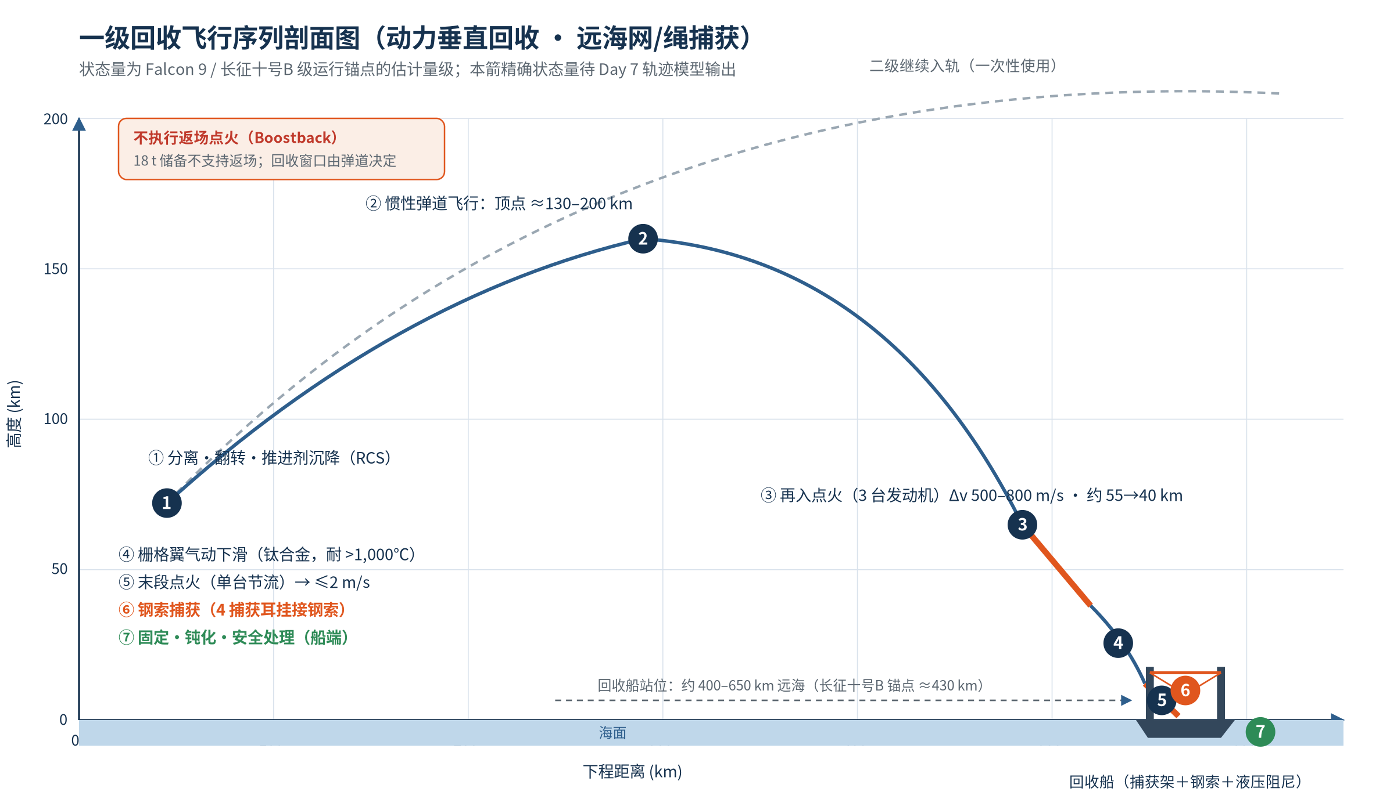
回收飞行序列总览（七阶段）
Sequence
可重复使用运载火箭 AI 协同设计暑期课程 · Day 6 可重复使用策略（回收概念）· 2026-07-16
7
Notes:
图为矢量示意图；状态量为 Falcon 9 / LM-10B 级锚点估计，本箭精确值待 Day 7。

Slide 9
阶段物理 ①：分离 → 惯性飞行 → 再入点火
Phases 1–3
事件 | 时间量级（估） | 状态量级（估） | 物理要点
级间分离·翻转·沉降 | T+0–60 s（分离 T+142 s，Day 7 模型） | ≈66.5 km；1.89 km/s；γ≈41°（Day 7 模型） | 冷气 RCS 翻转 180°；挡板/防涡器沉降残余推进剂保复点燃供给
惯性弹道飞行 | T+约 4–6 min | 顶点 ≈135 km（按分离态 v⊥≈1.23 km/s 复算） | h_apo = h_sep + v⊥²/2g；水平漂移 ≈1.4 km/s 决定船位
再入点火（3 台） | T+约 5–7 min，约 15–30 s | ≈55→40 km；Δv 500–800 m/s | 3×~60% 节流 ⇒ T/W≈2.7；峰值热/力载荷封顶；F9/LM-10B 同为 3 台
栅格翼气动下滑 | T+约 6–8 min | 高超声→亚声速；~250–300 m/s | 钛翼耐 >1,000℃ 免更换；走廊控制；转入船端相对导航
▪ 锚点：复用型 Falcon 9 分离 ≈Mach 6 级（vs 抛弃型 Mach 10 级）[17][18]；GTO 剖面分离 ≈8,350 km/h [19]；LM-10B 三发动机再入点火 [14]
▪ 本箭模型值（Day 7 修复后）：分离 T+142 s / 66.5 km / 1,892 m/s / Mach 5.7 / γ=41° / 下程 51 km —— 回收 Δv 配额 0.8–1.2 km/s 与船位结论仍成立（敏感度：分离速度 −8%）
▪ 校勘声明：本表数值锚点已替换为 Day 7 校验模型输出；剩余验证项 = 再入/末段子段细化（V-4 蒙特卡洛，Day 7-8）
可重复使用运载火箭 AI 协同设计暑期课程 · Day 6 可重复使用策略（回收概念）· 2026-07-16
8
Notes:
Day 7 模型输出已回填（原锚点估计）；v1.1 校勘。

Slide 10
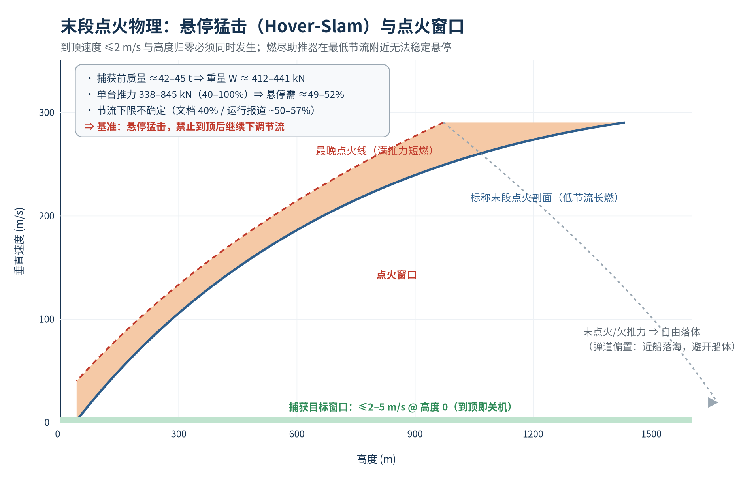
阶段物理 ②：末段点火与悬停猛击
Terminal burn
▪ 悬停判据：捕获前质量 ≈42–45 t ⇒ 重量 412–441 kN；单台 338–845 kN（40–100%）
▪ 悬停所需节流 ≈49–52%：恰落于不确定区间（文档下限 40% / 运行报道 ~50–57%）⇒ 不能依赖悬停
▪ 基准机动 = 悬停猛击：在点火窗口内启动，速度 ≤2 m/s 与高度归零同步；只允许向上补节流、到顶即关机
▪ 失败包容弹道：末段弹道偏置——发动机未点燃/欠推力时近船落海，不撞船
▪ 捕获接口目标：垂直速度 ≤2 m/s · 横向偏移 ≤5 m · 姿态误差 ≤3° · 角速度 ≤1°/s（工程目标，待验证 V-2/V-4）
可重复使用运载火箭 AI 协同设计暑期课程 · Day 6 可重复使用策略（回收概念）· 2026-07-16
9
Notes:
物理：燃尽助推器在最低节流附近 T/W≈1，无法稳定悬停（r/nasa 等运行社区分析 [22]，与 Day 2 内部记载一致）。

Slide 11
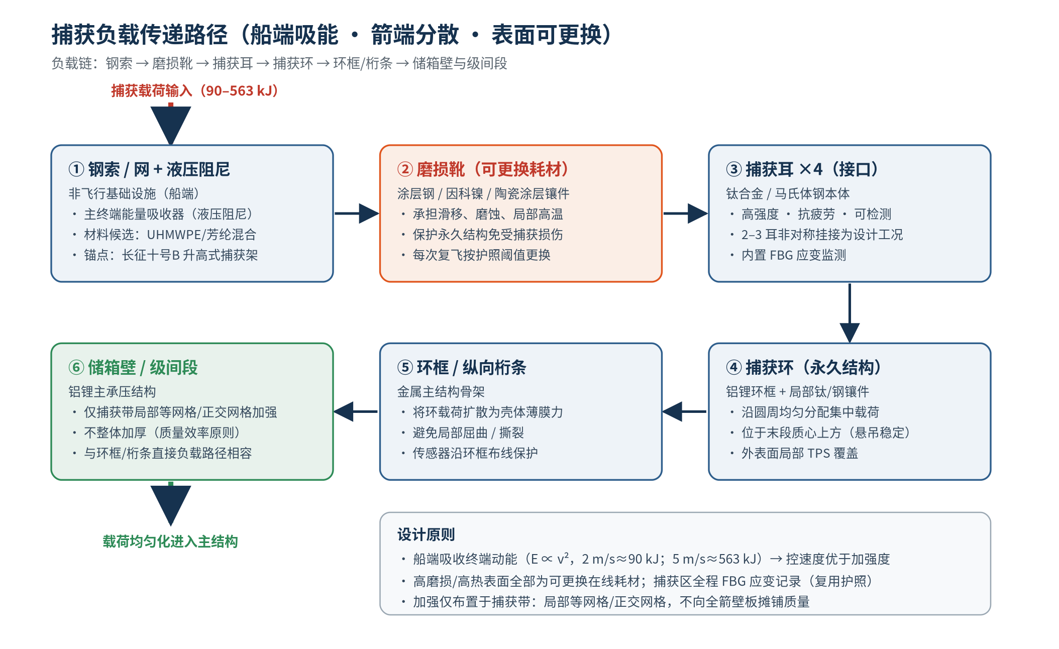
捕获力学与结构负载路径
Capture mechanics
可重复使用运载火箭 AI 协同设计暑期课程 · Day 6 可重复使用策略（回收概念）· 2026-07-16
10
Notes:
船端吸收 E∝v²；磨损靴/TPS 为耗材；捕获带局部等网格加强。

Slide 12
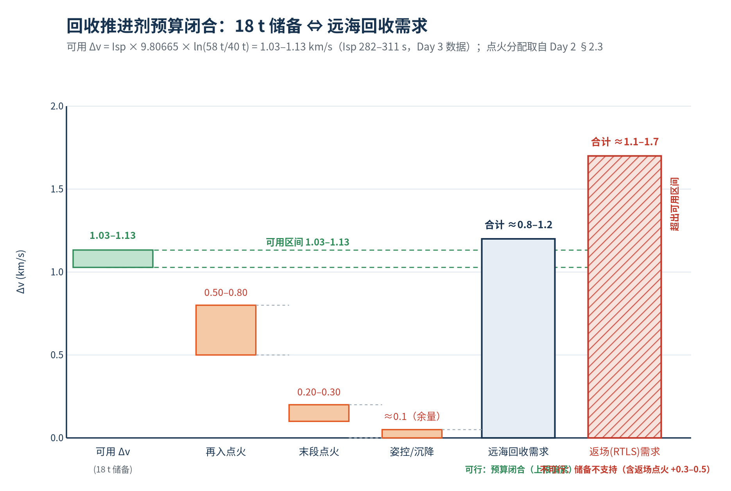
回收推进剂预算闭合（18 t 储备）
Δv closure
▪ 可用：Δv = Isp·g·ln(58/40 t) = 1.03–1.13 km/s（Isp 282–311 s）
▪ 需求：再入 0.5–0.8 ＋ 末段 0.2–0.3 ＋ 余量 ~0.1 ⇒ 0.8–1.2 km/s
▪ 结论 ①：远海模式闭合（上限偏紧）
▪ 结论 ②：返场模式 1.1–1.7 km/s —— 不拨款；备份腿式 24 t 储备（≈1.38 km/s）亦仅勉强靠边 ⇒ 架构仅远海
▪ 若需变更：触发 Day 4 §6.5 敏感性规则（Δm_上升推进剂 = −Δm_干重）
储备不仅够用，而且定义了任务形态：
无返场点火、无悬停徘徊。
可重复使用运载火箭 AI 协同设计暑期课程 · Day 6 可重复使用策略（回收概念）· 2026-07-16
11
Notes:
式（6.1）（6.2），报告第6节。

Slide 13
复飞运营：检查 · 翻修 · 寿命目标
Operations
接收·安全处理
复用护照下载
定向检查(UT/X射线)
发动机检查·积碳管理
更换耗材(靴/TPS/垫)
传感器校准·检漏
静态点火 ⇒ 放行
指标 | 目标值 | 外部锚点
助推器设计寿命 | 15 次（冲刺目标 40 次） | Block 5 级：折旧 25 / 工程目标 40 / 纪录 36 [1][2][4]
舰队频次 | ≥ 10 次/年（Day 1 要求） | 165 次/年（2025 现役量级）
周转时间 | 早期 ≤30 天；成熟 ≤14 天 | 现役均值 ~40 天、最优 <3 周 [2]
翻修成本限额 | $5M/次（Day 1 模型） | 对照 ~$30 万级基准 [1] ⇒ Day 8 校准项 V-8
现役助推器数 | 2–3 枚轮换 | 10×30/365 ≈ 0.8 ⇒ 含损耗裕度
复用护照（Day 4 §3.2 设计特性）：逐飞次记录应变/热/加速度历史、捕获载荷重构、发动机复点燃史——把“全面拆解”变为“定向检查”：超限区检查、其余放行。
可重复使用运载火箭 AI 协同设计暑期课程 · Day 6 可重复使用策略（回收概念）· 2026-07-16
12
Notes:
检查集合锚定现役实践：焊缝无损检测、涡轮预防更换、整机偶换、复飞前静态点火 [1][2]。

Slide 14
失效模式登记与验证移交
Risk & V&V
编号 | 失效模式 | 证据 / 理由 | 设计缓解 | 验证
F-1 | 末段点火异常（点火/推力行为） | 朱雀三号、长征十二号A（2025-12）均失利于此 [14] | 复点燃合格化；避船弹道；缓冲垫 | V-2
F-2 | 横向偏差超出捕获窗口 | 风场、导航误差、船体运动 | 船端相对导航；走廊控制；窗口设计 | V-4
F-3 | 捕获速度超限 | 点火过晚/推力不足 | 向上节流余量；阻尼容量；90→563 kJ 能量图 | V-2
F-4 | 非对称挂接（2–3 耳） | 捕获瞬间姿态/角速度误差 | 4 耳几何；捕获环分配；FBG 见证 | V-5
F-5 | 捕获耳磨损/啃伤 | 重复滑移接触 | 可更换磨损靴；护照阈值 | V-6
F-6/7 | 壳体过载 · 沉降供给扰动 | 集中捕获力；低液位晃动 | 局部等网格；挡板/防涡器 | V-5/V-2
F-8/9 | 捕获失败落水 · 海况不可用 | 非正常接触；气象窗口 | 缓冲垫；海况 ≤4 假设（4 m 浪级船已验证 [14]） | Day 8
验证移交（报告表 8）：V-1 — 已由 Day 7 模型提供初值（T+142 s · 66.5 km · 1,892 m/s · γ 41°）；V-2 点火窗口与节流下限判明 · V-3 悬吊稳定性 · V-4 散布蒙特卡洛 · V-5 捕获带结构筛查 · V-6 磨损靴寿命 ⇒ Day 7/8；V-7 海况可用性 · V-8 翻修成本校准 ⇒ Day 8
可重复使用运载火箭 AI 协同设计暑期课程 · Day 6 可重复使用策略（回收概念）· 2026-07-16
13
Notes:
完整 F-1…F-10 与 V-1…V-8 见 Day 6 报告第 8 节。

Slide 15
最终结论：远海 · 混合捕获 · 动力垂直回收 —— 回收侧闭合且被验证
质量闭合
相对着陆腿备份：回收硬件 −2.5 t（Day 7 校勘：储备推进剂由下行热物性驱动，两者相同；全箭统一锁定 ≥34.5 t）
推进剂闭合
18 t 储备 ⇒ 1.03–1.13 km/s 可用，对远海需求 0.8–1.2 km/s；返场模式被储备与 15%/30% 处罚双重否决
需求可追溯
贯穿 Day 1（20 t SSO / <$30M / ≥10 次/年）与 Day 3（深度节流、重启、复用耐受）的全部约束
外部验证
长征十号B 网捕（2026-07-10，直接先例，~6 min、远海 430 km）＋ 星舰 F5 塔捕（减重逻辑）＋ Block 5 运营经济（寿命与翻修基准）
风险聚焦
两次 2025-12 末段点火失利案例 → F-1 置顶；避船弹道与缓冲垫作内置安全特性；任务成功与回收成功解耦
Day 7 校勘（2026-07-17）：600 t 文档化架构对 500×500 任务缺口 2,088 m/s（600 t 复用能力 ≈6.6 t；闭合 = 架构重标定 ≈802 t 或载荷调整 ⇒ Day 8 决策）——不影响本页回收侧结论。
移交：V-1 已初值 · V-2…V-6 → Day 7（设计迭代）· V-7/V-8 → Day 8（可靠性与经济性）｜ v1.1 校勘版
Notes:
详细论证与 23 项参考文献见《Day 6 可重复使用策略（回收概念）》最终版报告。

